Slide 1
DEPARTAMENTO DE CIENCIAS DE LA TIERRA Y DE LA CONSTRUCCIÓN
CARRERA DE INGENIERÍA GEOGRÁFICA Y DEL MEDIO AMBIENTE
“DISEÑO DE UNA METODOLOGÍA PARA LA DELIMITACIÓN
DE ZONAS DE EXPANSIÓN URBANA CON CRITERIOS DE SOSTENIBILIDAD,
CASO APLICADO A LA PARROQUIA LA VICTORIA DEL CANTÓN PUJILÍ.”
Autor: Lisseth Jami Aymacaña
Director de carrera: Ing. Alexander Robayo, MSc
Docente evaluador: Ph.D. Rodolfo Salazar
Director: Ing. Pablo Pérez, MSc
Sangolquí, 2019

Slide 2
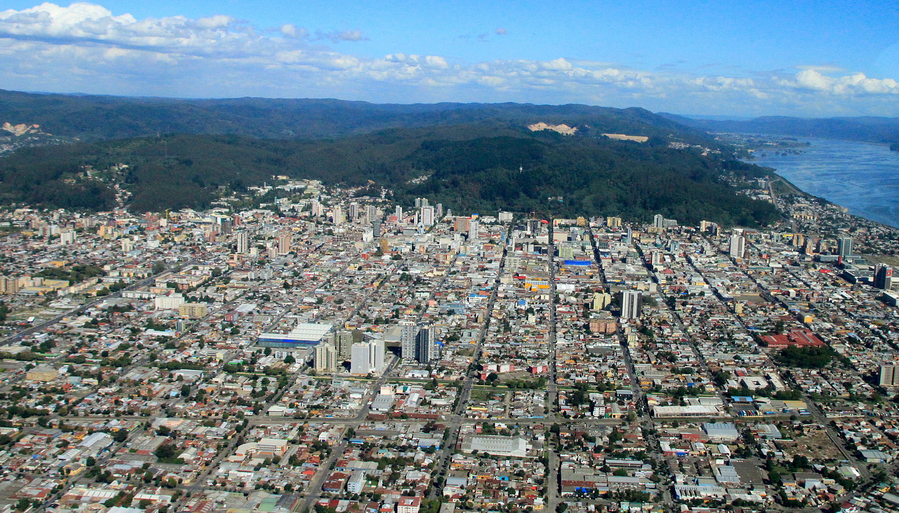
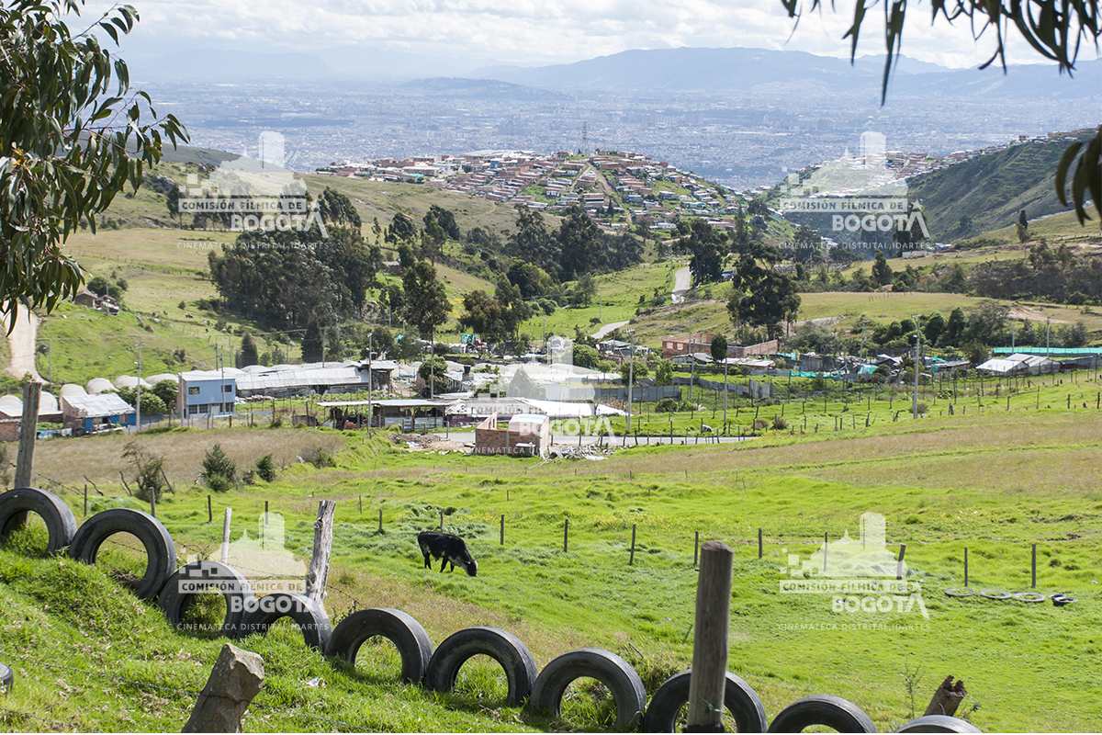
Aumento de la población
Crecimiento urbano
INTRODUCCIÓN
Mal aprovechamiento de los recursos
Baja densidad poblacional
Se da en las periferias de las ciudades y en zonas rurales
Formación de ciudades emergentes
Alta segregación
Problemas en el desarrollo económico
NO
SOSTENIBLE
Expansión urbana
No poseen planificación
Malestar en la población
Recursos
Actividades agrícolas
GADs
De acuerdo con la ONU, en el 2030 el 60% de la población vivirá en zonas urbanas
Agenda 2030 y Objetivos de Desarrollo Sostenible (ODS)
Objetivo 11: CIUDADES Y COMUNIDADES SOSTENIBLES

Slide 3
OBJETIVOS
Objetivo General
Diseñar una metodología para la delimitación de zonas de expansión urbana mediante la integración de variables geoespaciales y criterios de sostenibilidad para aplicarla en la parroquia La Victoria del cantón Pujilí
Objetivos Específicos
Identificar las variables necesarias aplicables para la zona de estudio.
Realizar un análisis multicriterio para definir zonas óptimas de expansión urbana.
Generar la cartografía temática de la parroquia La Victoria.
Diseñar una propuesta metodológica para la delimitación urbana con criterios de sostenibilidad.
Formular posibles escenarios prospectivos de límites urbanos.

Slide 4
FORMULACIÓN DE LA METODOLOGÍA PARA LA DELIMITACIÓN DE ZONAS DE EXPANSIÓN URBANA
METODOLOGÍA
FASE I
PREPARACIÓN
Determinación de variables y criterios de sostenibilidad
MARCO LEGAL
CRITERIOS DE SOSTENIBILIDAD
FASE II
ANÁLISIS Y EVALUACIÓN
- LOOTUGS y su reglamento
- COOTAD
- Ley Orgánica de Tierras Rurales y Territorios Ancestrales y su Reglamento
- COA
- Ley Orgánica del Régimen de la Soberanía Alimentaria
- Banco Interamericano de Desarrollo (BID)
- Agenda 2030 y ODS
FASE III
SELECCIÓN
COMPONENTES DE ORDENAMIENTO TERRITORIAL (SENPLADES)

Slide 5
FORMULACIÓN DE LA METODOLOGÍA PARA LA DELIMITACIÓN DE ZONAS DE EXPANSIÓN URBANA
METODOLOGÍA
FASE II
ANÁLISIS Y EVALUACIÓN
Determinación de aptitud del suelo para urbanización
Simulación del crecimiento urbano al 2030
FASE I
PREPARACIÓN
FASE II
ANÁLISIS Y EVALUACIÓN
APTITUD DEL SUELO PARA USO URBANO
Evaluación Muticriterio
Método AHP de Saaty
Zonas aptas para urbanizar
Zonas aptas para urbanizar con restricción
Zonas no aptas
Selección del más adecuado
SIMULACIÓN DEL CRECIMIENTO URBANO AL 2030
Zonas de crecimiento urbano en el año 2030
FASE III
SELECCIÓN
Modelos de predicción del crecimiento urbano basados en autómatas celulares
DINAMICA EGO
MOLUSCE

Slide 6
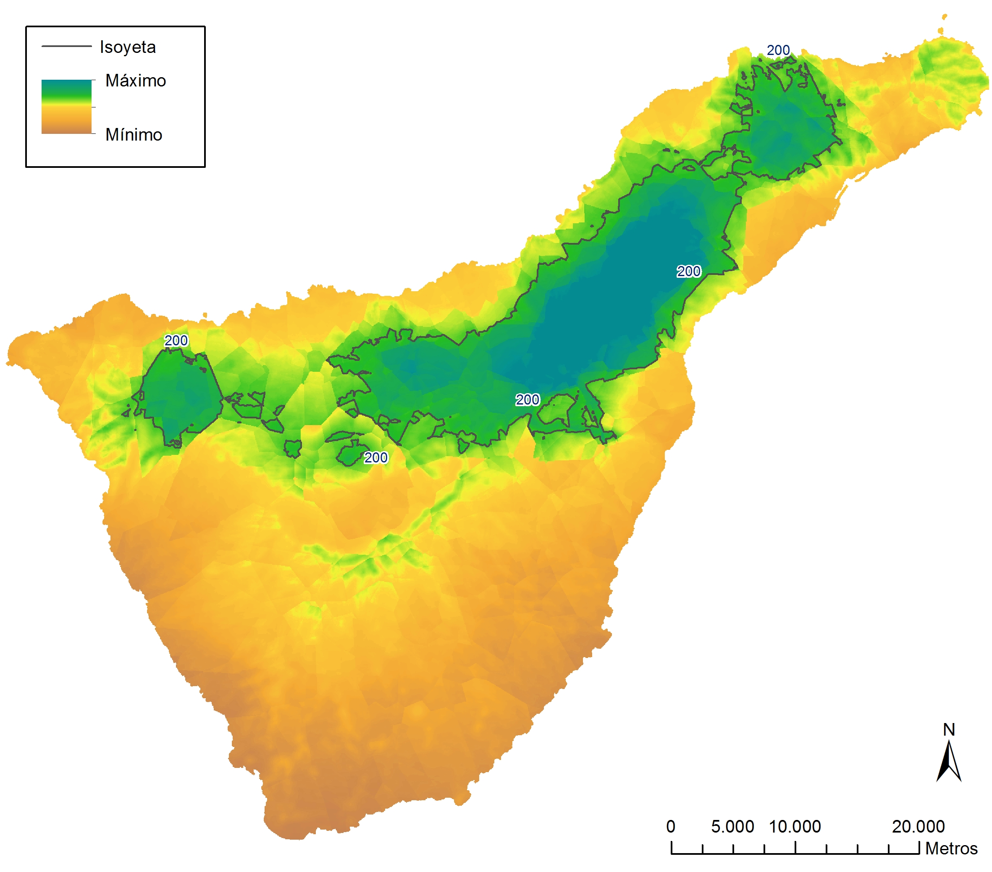
FORMULACIÓN DE LA METODOLOGÍA PARA LA DELIMITACIÓN DE ZONAS DE EXPANSIÓN URBANA
METODOLOGÍA
FASE III
SELECCIÓN
Delimitación de zonas de expansión urbana
FASE I
PREPARACIÓN
FASE II
ANÁLISIS Y EVALUACIÓN
USO URBANO VIGENTE
Zonas de expansión urbana
FASE III
SELECCIÓN
MODELO DE CRECIMIENTO URBANO AL 2030

Slide 7
FORMULACIÓN DE ESCENARIOS PROSPECTIVOS
METODOLOGÍA
OPTIMISTA
TENDENCIAL
PESIMISTA
Identificación de variables territoriales
Análisis de estrategia de actores
Diseño de escenarios
Variables esenciales → MIC MAC
Actores que intervienen sobre las variables esenciales
Análisis morfológico → Smic-Prob-Expert

Slide 8
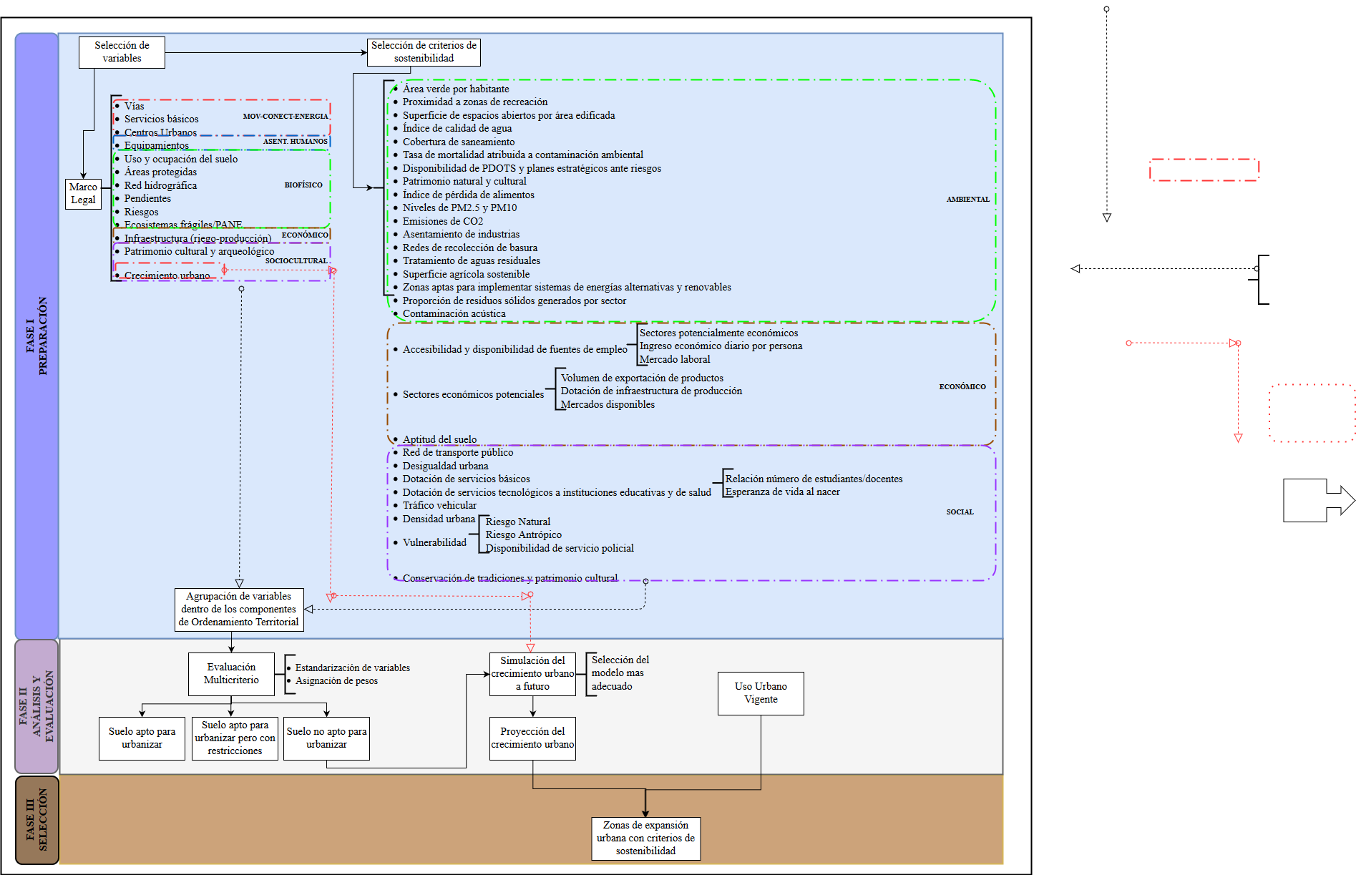
MODELO
(PNUD, 2015)&(BID, 2016)

Slide 9
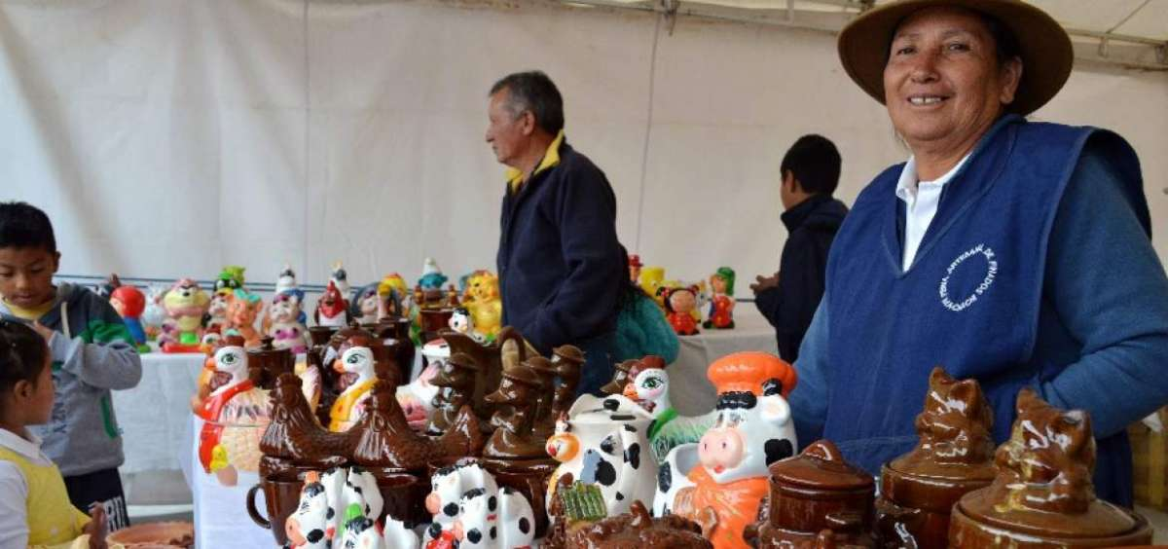
ÁREA DE ESTUDIO
VALIDACIÓN
Provincia de Cotopaxi
Cantón Pujilí
Está constituida por 10
comunidades
Aproximadamente 2100
Ha de extensión
Elaboración de artesanías de barro
Cultivos tradicionales de varios productos
agrícolas.
Actividades productivas en base a
sistemas de crianza de animales

Slide 10
CRECIMIENTO POBLACIONAL Y URBANO DE LA PARROQUIA LA VICTORIA
VALIDACIÓN
2013
2001
2019
INEC (1990, 2001, 2010)

Slide 11
VALIDACIÓN
FASE I
PREPARACIÓN
FASE II
ANÁLISIS Y EVALUACIÓN
FASE III
SELECCIÓN
Variable |  |  | Fuente
Centros urbanos (2019) |  |  | Generación propia
Vías | 2001 |  | GAD Pujilí
 | 2013 |  | GAD Pujilí /SIG TIERRAS
 | 2019 |  | Generación propia
Servicios básicos |  |  | GAD Pujilí
Crecimiento poblacional |  |  | INEC
Equipamientos |  |  | GAD Pujilí
Red hidrográfica |  |  | IGM
Riesgos |  |  | GAD Pujilí / IGM
Pendiente |  |  | Generación propia a partir del MDT- SIG TIERRAS
Infraestructura de riego o producción |  |  | GAD Pujilí / IGM
Uso y ocupación del suelo |  | 2001 | Generación propia
 |  | 2013 | GAD Pujilí
 |  | 2019 | Generación propia
Ecosistemas frágiles / PANE |  |  | No aplica
Áreas protegidas |  |  | No aplica
Patrimonio cultural y arqueológico |  |  | No aplica
Megaproyectos de infraestructura, movilidad y energía destinados a la zona |  |  | No aplica
Insumos para generación de cartografía (vías, uso y ocupación del suelo)
Ortofoto georreferenciada año 2001 (GAD Pujilí)
Generación de ortofoto georreferenciada actual (2019)

Slide 12
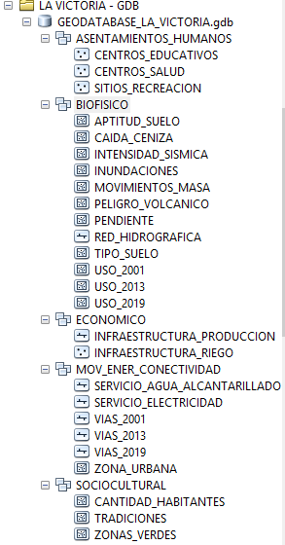
VALIDACIÓN
FASE I
PREPARACIÓN
FASE II
ANÁLISIS Y EVALUACIÓN
FASE III
SELECCIÓN
Componente | Variable | Fuente
AMBIENTAL | Cantidad de habitantes por m² de áreas verdes | Generación propia
 | Proximidad a zonas de recreación | IGM
ECONÓMICO | Aptitud del suelo | GAD Pujilí
 | Proximidad a infraestructura de producción y riego, sectores productivos de interés | GAD Pujilí
SOCIAL | Densidad urbana | Generación propia
 | Disponibilidad de equipamientos de salud y educación | GAD Pujilí
 | Tradiciones y patrimonio cultural | Generación propia
Tamaño del objeto mínimo a mapear → 2X2 pixeles
600 m^2 → lote mínimo
Tamaño de pixel → 12 metros
(Hengl, 2006)
Variables de generación propia
Uso de suelo e información descriptiva del PDOT.

Slide 13
EVALUACIÓN MULTICRITERIO
VALIDACIÓN
FASE I
PREPARACIÓN
FASE II
ANÁLISIS Y EVALUACIÓN
FASE III
SELECCIÓN
COMPONENTE | VARIABLE
BIOFÍSICO | Pendiente
 | Riesgos
 | Uso y ocupación del suelo
 | Red hidrográfica
 | Área verde por habitante
 | Proximidad a zonas de recreación
 | Tipo de suelo
ECONÓMICO | Proximidad a infraestructura de riego y producción
 | Aptitud del suelo (productivo)
SOCIOCULTURAL | Tradiciones
 | Crecimiento poblacional (Densidad urbana)
MOVILIDAD, ENERGÍA Y CONECTIVIDAD | Redes de servicios básicos
 | Centros urbanos
 | Vías
ASENTAMIENTOS HUMANOS | Equipamientos
Estudios realizados
Opiniones de expertos
Ordenanzas vigentes
Leyes nacionales vigentes
ESTANDARIZACIÓN DE VARIABLES
(Yerovi, 2016)
ASIGNACIÓN DE PESOS
Método AHP de Saaty
Software ILWIS 3.3
COMPONENTE | VARIABLE | CRITERIO |  |  |  |  | ESTANDARIZACIÓN
BIOFÍSICO BIOFÍSICO | Pendiente | Plano (0 - 2 %) |  |  |  |  | 3
 |  | Muy Suave (>2 - 5 %) |  |  |  |  | 3
 |  | Suave (> 5 - 12 %) |  |  |  |  | 3
 |  | Media ( > 12 - 25 %) |  |  |  |  | 2
 |  | Media a Fuerte ( > 25 - 40 %) |  |  |  |  | 2
 |  | Fuerte ( > 40 - 70 %) |  |  |  |  | 1
 |  | Muy Fuerte ( > 70 - 100 %) |  |  |  |  | 1
 |  | Escarpada ( > 100 - 150 %) |  |  |  |  | 1
 |  | Muy Escarpada ( > 150 - 200 %) |  |  |  |  | 1
 |  | Abrupta ( > 200 %) |  |  |  |  | 1
 | Riesgos | Inundaciones | Zonas no propensas |  |  |  | 3
 |  |  | Zonas propensas |  |  |  | 1
 |  | Movimientos en masa | Baja a nula Susceptibilidad a movimientos en masa |  |  |  | 3
 |  |  | Mediana Susceptibilidad a movimientos en masa |  |  |  | 2
 |  |  | Moderada Susceptibilidad a movimientos en masa |  |  |  | 2
 |  |  | Alta Susceptibilidad a movimientos en masa |  |  |  | 1
 |  | Intensidad Sísmica | Zona de Nula intensidad |  |  |  | 3
 |  |  | Zona de Media intensidad |  |  |  | 3
 |  |  | Zona de Alta intensidad |  |  |  | 2
 |  |  | Zona de Muy Alta intensidad |  |  |  | 1
 |  | Caída de Cenizas | Ningún Peligro |  |  |  | 3
 |  |  | Menor Peligro |  |  |  | 3
 |  |  | Mayor Peligro |  |  |  | 1
 |  | Peligro Volcánico | Ninguna Probabilidad a Peligro Volcánico |  |  |  | 3
 |  |  | Baja Probabilidad a Peligro Volcánico |  |  |  | 3
 |  |  | Menor Probabilidad a Peligro volcánico |  |  |  | 3
 |  |  | Mínima Probabilidad a Peligro Volcánico |  |  |  | 3
 |  |  | Media Probabilidad a Peligro volcánico |  |  |  | 2
 |  |  | Alta Probabilidad a Peligro volcánico |  |  |  | 1
 |  |  | Mayor Probabilidad a Peligro volcánico |  |  |  | 1
 | Uso y ocupación del suelo | Zona Antrópica |  |  |  |  | 1
 |  | Zona Agrícola |  |  |  |  | 2
 |  | Zona Agropecuaria Mixta |  |  |  |  | 3
 |  | Zona de Conservación y Producción |  |  |  |  | 2
 |  | Zona de Conservación y Protección |  |  |  |  | 1
 |  | Zona Pecuaria |  |  |  |  | 2
 |  | Zona de Protección y Producción |  |  |  |  | 2
 | Red hidrográfica | Proximidad a ríos y quebradas |  |  |  | 0-15 | 1
 |  |  |  |  |  | mayor a 15 metros | 3
 | Cantidad de áreas verdes por habitante | Menor a 15 m2 por habitante |  |  |  |  | 2
 |  | Mayor o igual a 15 m2 por habitante |  |  |  |  | 3
 | Proximidad a Centros de Recreación | 0-1000 |  |  |  |  | 3
 |  | más de 1000 metros |  |  |  |  | 2
 | Tipo de suelo | Arcilloso |  |  |  |  | 2
 |  | Arenoso |  |  |  |  | 2
 |  | Limoso |  |  |  |  | 2
ECONÓMICO | Infraestructura | Proximidad a infraestructura de riego |  |  | 0- 50 metros |  | 3
 |  |  |  |  | 0-100 metros |  | 2
 |  |  |  |  | Más de 100 metros |  | 2
 |  | Proximidad a infraestructura de producción |  |  | 0-500 metros |  | 3
 |  |  |  |  | más de 500 metros |  | 2
 | Aptitud del suelo | Apto para Bosque |  |  |  |  | 2
 |  | Cultivos con Limitaciones Importantes |  |  |  |  | 3
 |  | Cultivos con Limitaciones Ligeras |  |  |  |  | 2
 |  | Cultivos con Limitaciones muy Importantes |  |  |  |  | 3
 |  | Cultivos sin Limitaciones |  |  |  |  | 2
 |  | Zonas Aptas para Pastos |  |  |  |  | 2
 |  | Zonas sin uso Agropecuario |  |  |  |  | 3
SOCIOCULTURAL | Tradiciones | Artesanías |  | Mayor presencia de actividades de alfarería y cerámica |  |  | 2
 |  |  |  | Menor presencia de actividades de alfarería y cerámica |  |  | 3
 | Crecimiento poblacional | Cantidad de habitantes |  | Baja casi nula cantidad de habitantes |  |  | 3
 |  |  |  | Baja cantidad de habitantes |  |  | 3
 |  |  |  | Mediana cantidad de habitantes |  |  | 2
 |  |  |  | Alta cantidad de habitantes |  |  | 2
 |  | Cantidad de habitantes por ha de Zona Urbana |  | Menor a 120 habitantes por hectárea |  |  | 3
 |  |  |  | Mayor a 120 habitantes por hectárea |  |  | 2
MOVILIDAD, ENERGÍA Y CONECTIVIDAD | Redes de servicios básicos | Agua Potable y Alcantarillado |  | 0-100 |  |  | 3
 |  |  |  | Más de 300 metros |  |  | 2
 |  | Luz Eléctrica |  | 0-300 |  |  | 3
 |  |  |  | Más de 300 metros |  |  | 2
 | Centros urbanos | Proximidad a zonas urbanas existentes |  | 0-1000 |  |  | 3
 |  |  |  | más de 1000 metros |  |  | 2
 | Vías | Proximidad a vías |  | 0-25 |  |  | 1
 |  |  |  | más de 25 metros |  |  | 3
ASENTAMIENTOS HUMANOS | Equipamientos | Proximidad a Centros Educativos |  | 0-1500 |  |  | 3
 |  |  |  | más de 1500 metros |  |  | 2
 |  | Proximidad a Centros de Salud |  | 0-1500 |  |  | 3
 |  |  |  | más de 1500 metros |  |  | 2

Slide 14
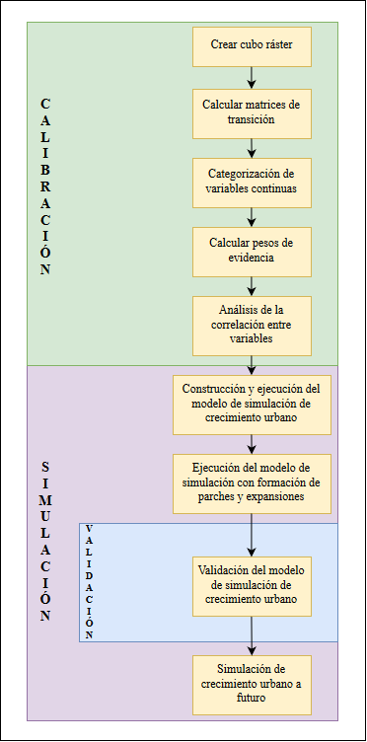
GENERACIÓN DEL MODELO DE PREDICCIÓN DEL CRECIMIENTO URBANO
VALIDACIÓN
FASE I
PREPARACIÓN
FASE II
ANÁLISIS Y EVALUACIÓN
FASE III
SELECCIÓN
Análisis de correlación
Categoría | Variable | Tipo de variable
Biofísico | Pendiente | Estática y continua
 | Distancia a ríos | Estática y continua
Socioeconómico | Distancia a vías | Dinámica y continua
 | Distancia a centros de salud | Estática y continua
 | Distancia a centros educativos | Estática y continua
 | Distancia a zonas de recreación | Estática y continua
Cambio de áreas
DINAMICA
EGO
MOLUSCE
Potencial de transición
Proyección
Uso del suelo
(2001)→ paisaje inicial
(2013) → paisaje final
Validación

Slide 15
SIMULACIÓN DEL CRECIMIENTO URBANO - MOLUSCE
VALIDACIÓN
FASE I
PREPARACIÓN
FASE II
ANÁLISIS Y EVALUACIÓN
FASE III
SELECCIÓN
Análisis de correlación
Estadístico de Cramer, los valores altos representan dependencia por lo cual se eliminan éstas variables
Cálculo de cambio de áreas y matriz de transición
Porcentaje de cambio (6.41 % → no urbano a urbano)
Modelamiento del potencial de transición
Definición de un algoritmo de aprendizaje (Redes Neuronales), vecindario de 9 pixeles, número de interacciones de 1000 y una tasa de aprendizaje de 0,1
Comparación del mapa simulado y real del 2019 y su validación mediante el índice Kappa
Mapa de la función experimental de certeza y de la simulación a futuro basado en un autómata celular de Monte Carlo
Proyección del crecimiento urbano
Validación

Slide 16
SIMULACIÓN DEL CRECIMIENTO URBANO – DINAMICA EGO
VALIDACIÓN
FASE I
PREPARACIÓN
FASE II
ANÁLISIS Y EVALUACIÓN
FASE III
SELECCIÓN
Cálculo de las matrices de transición
Porcentajes de cambios de una categoría a otra (6,6 → no urbano a urbano)
Categorizar variables continuas
Transformar variables continuas a categóricas para calcular su transición
Calculo de los coeficientes de los pesos de evidencia
Determinar el grado de importancia según el comportamiento entre variables
Análisis de correlación espacial entre variables
Comprobación de independencia entre variables
(Soares, Rodrigues & Costa ,2009)
(Arellano & Castro, 2019).

Slide 17
SIMULACIÓN DEL CRECIMIENTO URBANO – DINAMICA EGO
VALIDACIÓN
FASE I
PREPARACIÓN
FASE II
ANÁLISIS Y EVALUACIÓN
FASE III
SELECCIÓN
Construcción y ejecución del modelo mediante parches y expansiones
* El valor promedio del parche corresponde a 4 pixeles y la varianza a 8 pixeles, se definió la isometría con un valor de 2

Slide 18
SIMULACIÓN DEL CRECIMIENTO URBANO – DINAMICA EGO
VALIDACIÓN
FASE I
PREPARACIÓN
FASE II
ANÁLISIS Y EVALUACIÓN
FASE III
SELECCIÓN
Validación del modelo de crecimiento urbano mediante ventanas múltiples
Ajuste del modelo mediante variaciones en la resolución espacial (ventanas de 1, 3, 5 y 11 celdas)
2001 y 2019 → 2030
Simulación del crecimiento urbano al año 2030
(2001 y 2013 → 2019)
Similitud > 50% → Se acepta el resultado
(Espinoza, 2016)

Slide 19
DETERMINACIÓN DE ZONAS DE EXPANSIÓN URBANA
VALIDACIÓN
FASE I
PREPARACIÓN
FASE II
ANÁLISIS Y EVALUACIÓN
FASE III
SELECCIÓN
USO URBANO VIGENTE
(Ordenanza de Uso y Ocupación del suelo del cantón Pujilí)
Zonas de posible expansión urbana
MODELO DE CRECIMIENTO URBANO AL 2030

Slide 20
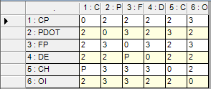
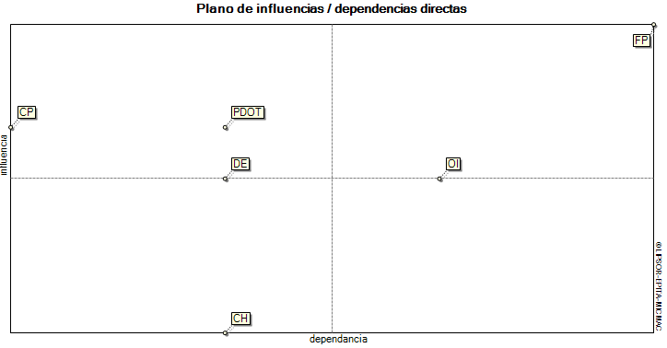
FORMULACIÓN DE ESCENARIOS PROSPECTIVOS
VALIDACIÓN
IDENTIFICACIÓN DE VARIABLES TERRITORIALES
ANÁLISIS DE ACTORES
DISEÑO DE ESCENARIOS
ANÁLISIS DE DEPENDENCIA (MIC MAC)
-Crecimiento poblacional
-Disponibilidad de un PDOT adecuado
-Financiamiento para nuevos proyectos
-Desarrollo económico
-Crecimiento horizontal
-Organización institucional

Slide 21
FORMULACIÓN DE ESCENARIOS PROSPECTIVOS
VALIDACIÓN
IDENTIFICACIÓN DE VARIABLES TERRITORIALES
ANÁLISIS DE ACTORES
DISEÑO DE ESCENARIOS
VARIABLE CLAVE | ACTOR
Crecimiento poblacional | Comunidades
Disponibilidad de un PDOT adecuado | Personal de trabajo dentro del GAD
Financiamiento para nuevos proyectos | Gubernamental
Desarrollo económico | Personal de trabajo dentro del GAD /Comunidades / Agricultores / Alfareros
Crecimiento horizontal | Comunidades/autoridades GAD
Organización institucional | Personal de trabajo dentro del GAD

Slide 22
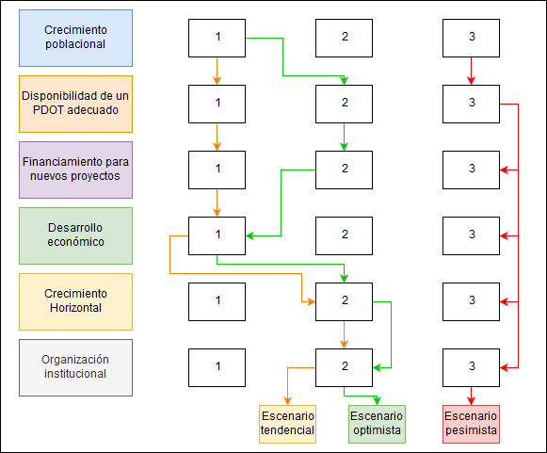
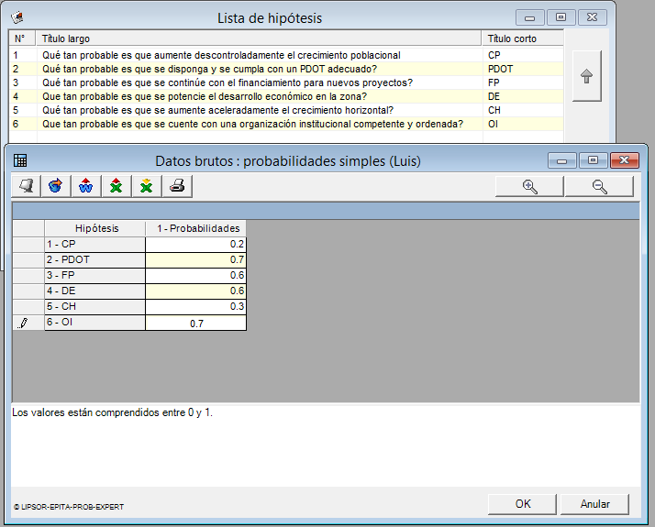
FORMULACIÓN DE ESCENARIOS PROSPECTIVOS
VALIDACIÓN
IDENTIFICACIÓN DE VARIABLES TERRITORIALES
ANÁLISIS DE ACTORES
DISEÑO DE ESCENARIOS
CRITERIOS DE EXPERTOS
Smic-Prob-Expert
Análisis morfológico

Slide 23
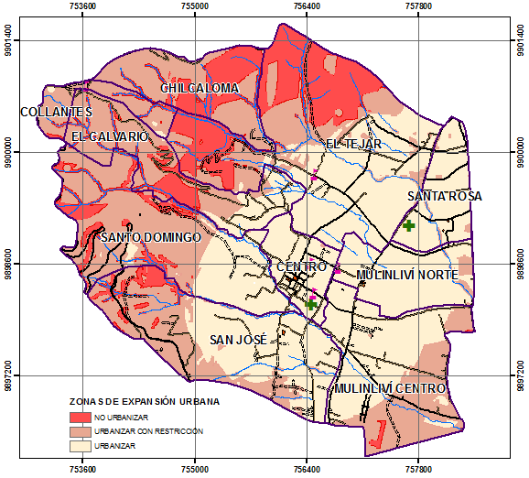
EVALUACIÓN MULTICRITERIO
RESULTADOS
COMPONENTE | VARIABLE |  | PESO (VARIABLE) | PESO (COMPONENTE)
BIOFÍSICO | Pendiente |  | 0,26 | 0,45
 | Riesgos | Inundaciones | 0,07
 |  | Movimientos en masa | 0,13
 |  | Intensidad Sísmica | 0,18
 |  | Caída de Cenizas | 0,05
 |  | Peligro Volcánico | 0,08
 | Uso y ocupación del suelo |  | 0,02
 | Red hidrográfica |  | 0,09
 | Área verde por habitante |  | 0,05
 | Proximidad a centros de recreación |  | 0,02
 | Tipo de suelo |  | 0,04
ECONÓMICO | Infraestructura | Proximidad a infraestructura de riego | 0,55 | 0,09
 |  | Proximidad a infraestructura de producción | 0,25
 | Aptitud del suelo |  | 0,20
SOCIOCULTURAL | Tradiciones |  | 0,15 | 0,04
 | Crecimiento poblacional | Cantidad de habitantes | 0,06
 |  | Cantidad de habitantes por ha de Zona Urbana | 0,27
MOVILIDAD, ENERGÍA Y CONECTIVIDAD | Redes de servicios básicos | Agua Potable y Alcantarillado | 0,52 | 0,26
 |  | Luz Eléctrica | 0,27
 | Centros urbanos | Proximidad a zonas urbanas existentes | 0,06
 | Vías | Proximidad a vías | 0,15
ASENTAMIENTOS HUMANOS | Equipamientos | Proximidad a Centros Educativos | 0,33 | 0,16
 |  | Proximidad a Centros de Salud | 0,67

Slide 24
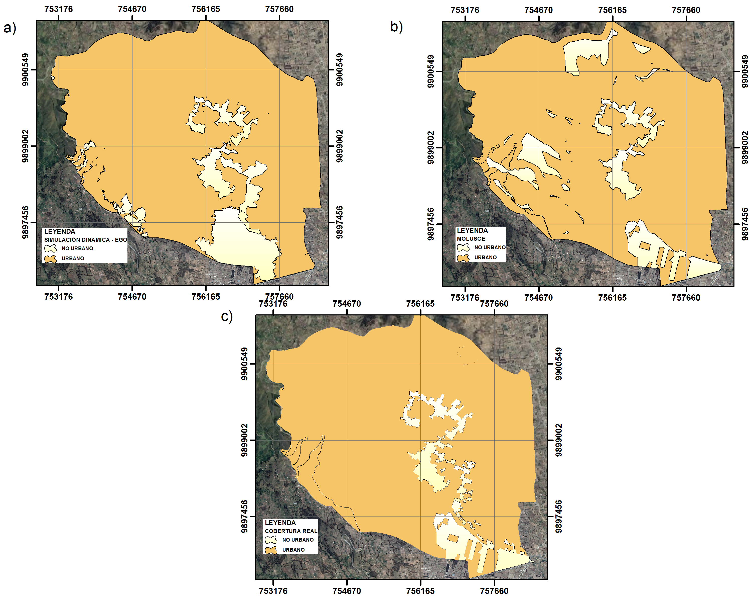
COMPARACIÓN DE MODELOS DE CRECIMIENTO URBANO
RESULTADOS
DINAMICA EGO
MOLUSCE
REAL

Slide 25
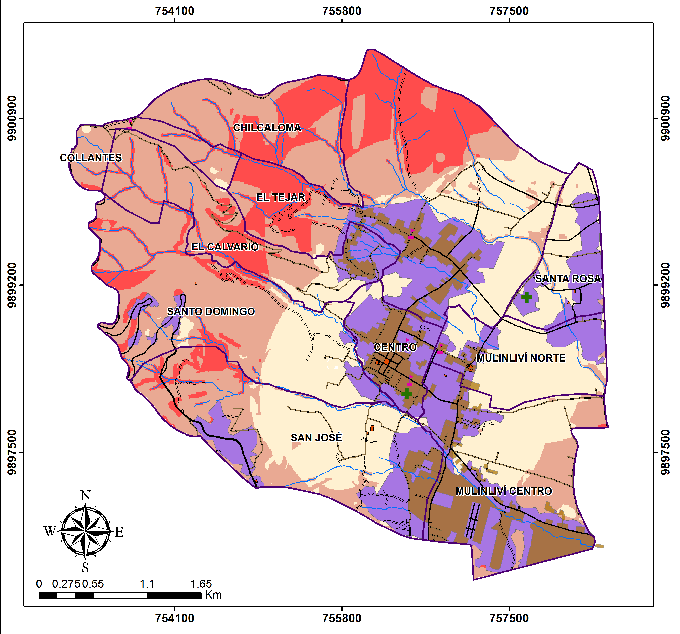
DELIMITACIÓN DE ZONAS DE EXPANSIÓN URBANA
RESULTADOS

Slide 26
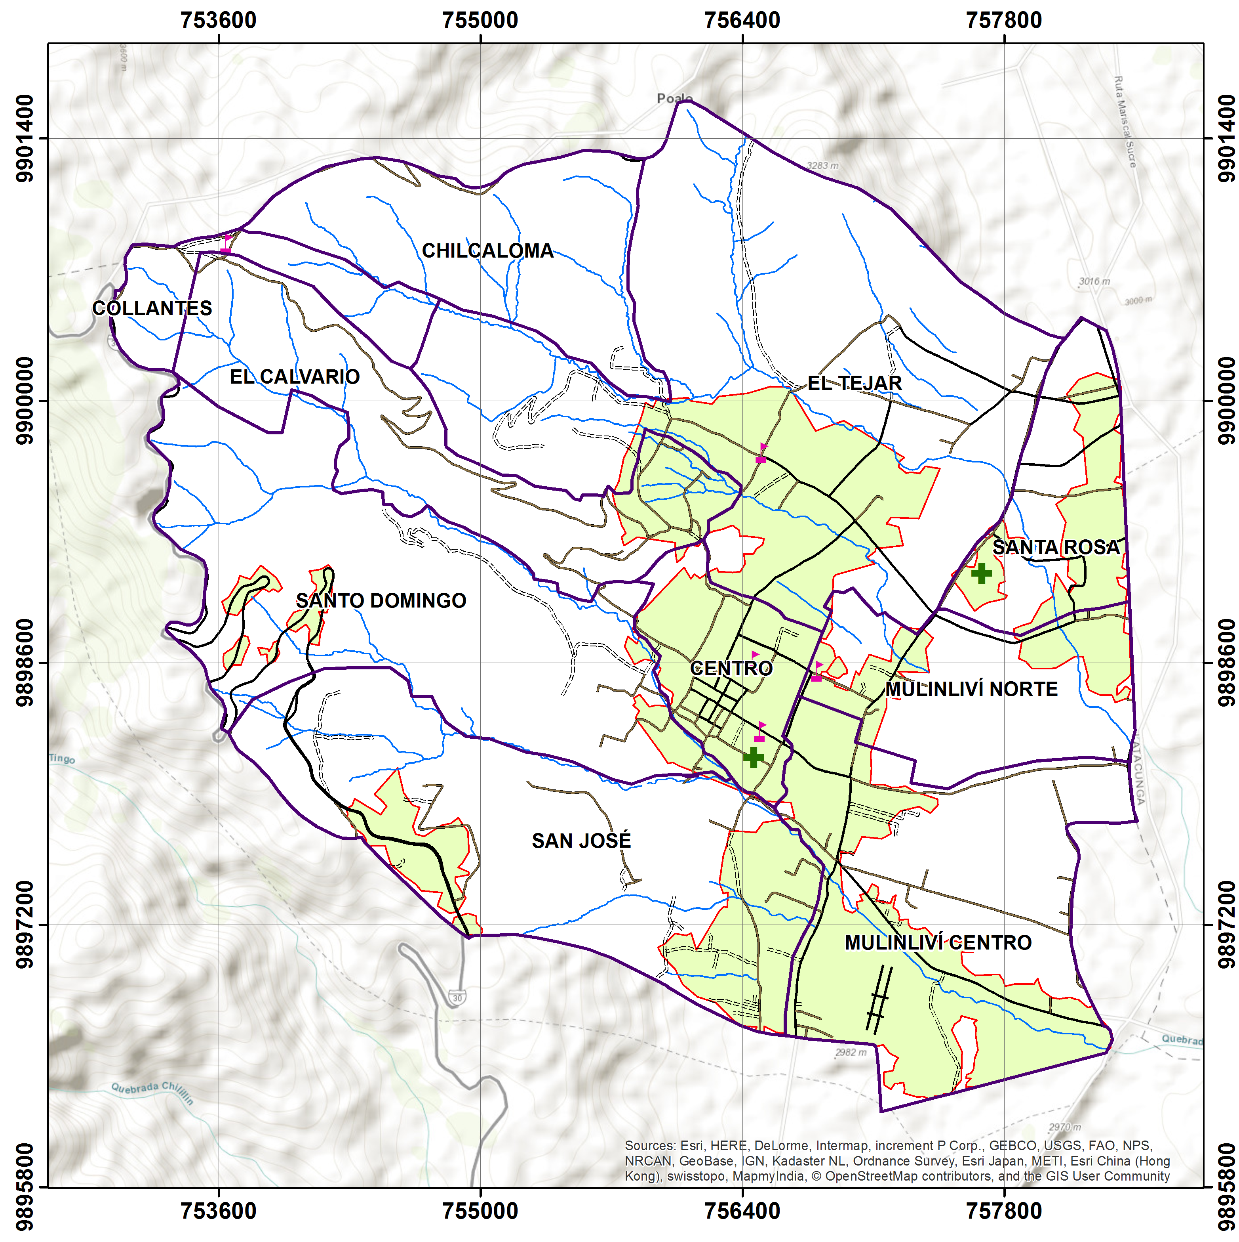
DELIMITACIÓN DE ZONAS DE EXPANSIÓN URBANA
RESULTADOS

Slide 27
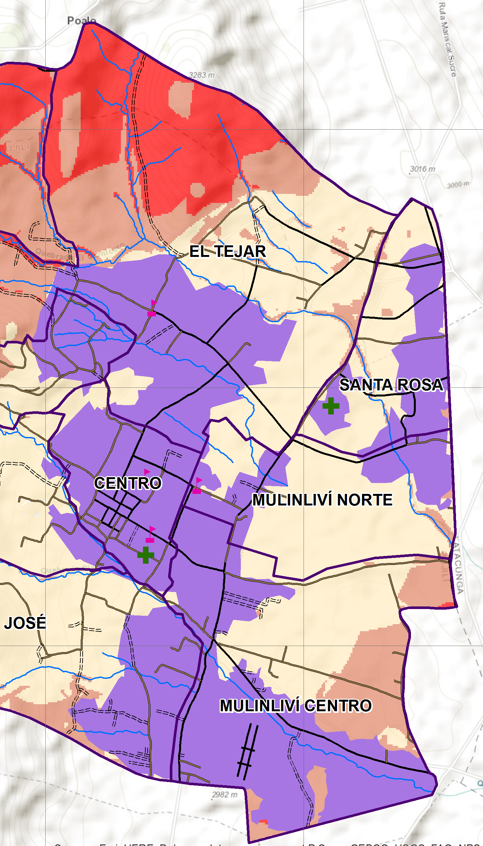
GENERACIÓN DE ESCENARIOS ESCENARIO OPTIMISTA, PESIMISTA Y TENDENCIAL
RESULTADOS
VARIABLE CLAVE | HIPÓTESIS 1 (TENDENCIAL) | HIPÓTESIS 2 (OPTIMISTA) | HIPÓTESIS 3 (PESIMISTA)
Crecimiento poblacional | Tasa de crecimiento anual de 0.82% | Tasa de crecimiento anual continúe siendo de 0.82% | Aumento de la tasa de crecimiento anual
Disponibilidad de un PDOT adecuado | Cumplimiento de lo acordado en el PDOT | Mejoramiento del PDOT instaurado | Incumplimiento de lo acordado en el PDOT
Financiamiento para nuevos proyectos | El financiamiento se mantendrá para proyectos propuestos | Se buscará nuevas fuentes de financiamiento | El presupuesto destinado a nuevos proyectos se eliminará
Desarrollo económico | Las zonas de producción (forestal o agrícola), seguirá abarcando gran parte de la parroquia y los sitios dedicados a la alfarería se mantendrán en funcionamiento | Las zonas de producción continúan siendo mayoría en la parroquia y la producción alfarera continúa | Las zonas de producción serán minoría respecto al área total de la parroquia y desaparecen los sitios dedicados a la alfarería
Crecimiento horizontal | El crecimiento urbano horizontal al 2030 será a razón de 21 ha/año y será de acuerdo al uso urbano vigente | El crecimiento urbano continuará aumentando a razón de 21 ha/año y será de acuerdo al uso urbano con criterios de sostenibilidad y leyes vigentes | El crecimiento urbano será del doble, es decir de cerca de 42 ha/año sin acatar ningún tipo de planificación para uso urbano
Organización institucional | Seguirá siendo igual a la actual, con profesionales adecuados asignados a cada una de las áreas | Continuará con profesionales adecuados asignados a cada una de las áreas | Se asignarán profesionales que no sean acordes a cada una de las áreas.
(TENDENCIAL)
(OPTIMISTA)

Slide 28
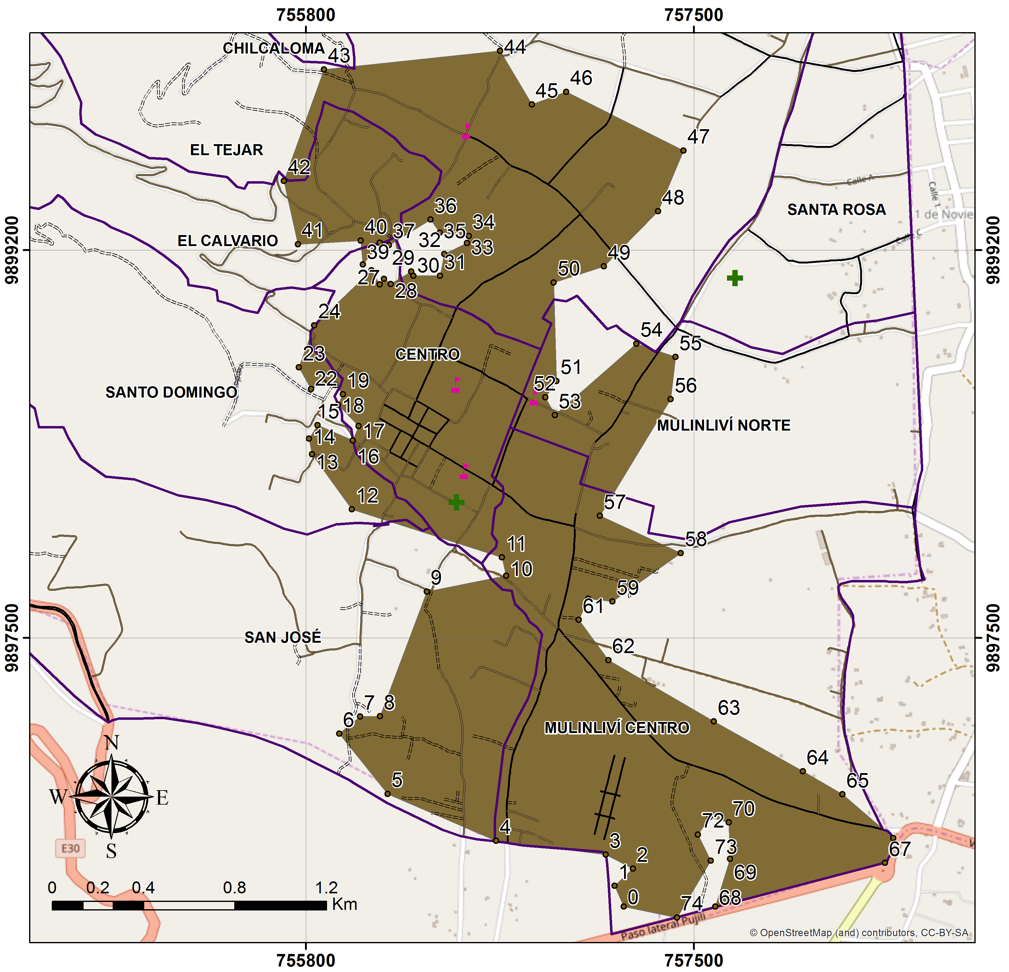
ORDENANZA PARA LÍMITES URBANOS
RESULTADOS

Slide 29
CONCLUSIONES
Las zonas aptas para expansión urbana poseen servicios básicos y equipamientos, no presentan riesgo, el cual es el factor principal.
El patrón de crecimiento urbano es hacia el sector rural, por lo que es indispensable tomar en cuenta factores propios de este territorio
La metodología presentada en la presente investigación representa una herramienta para la gestión territorial sostenible
El éxito de una simulación no depende de la cantidad de variables, mas bien de elegir aquellas que describan de mejor manera el territorio
DINAMICA EGO presenta mejores resultados frente a MOLUSCE en cuanto a simulación del crecimiento urbano, sin embargo depende de la dinámica del territorio.
La implementación de la metodología en la parroquia La Victoria permitió validar su aplicabilidad y su validez.
El crecimiento urbano al 2030 en la parroquia La Victoria se dará dentro de las zonas aptas sin embargo queda la incertidumbre de lo que sucederá a futuro de acuerdo al patrón de crecimiento presentado

Slide 30
RECOMENDACIONES
Implementar la metodología abarcando la mayor cantidad de variables e indicadores cartografiados
Incluir políticas que incorporen los componentes de desarrollo sostenible dentro de la ordenanza de uso y gestión del suelo.
Elaborar una planificación anticipada para la gestión del territorio tomando en cuenta el patrón de crecimiento presentado en esta investigación
Elaborar un plan de uso y ocupación del suelo que fomente un modelo de ciudad sostenible
Manejar una base de datos con información geoespacial y la implementación de un geoportal de libre acceso.

Slide 31
DEPARTAMENTO DE CIENCIAS DE LA TIERRA Y DE LA CONSTRUCCIÓN
CARRERA DE INGENIERÍA GEOGRÁFICA Y DEL MEDIO AMBIENTE
“DISEÑO DE UNA METODOLOGÍA PARA LA DELIMITACIÓN
DE ZONAS DE EXPANSIÓN URBANA CON CRITERIOS DE SOSTENIBILIDAD,
CASO APLICADO A LA PARROQUIA LA VICTORIA DEL CANTÓN PUJILÍ.”
Autor: Lisseth Jami Aymacaña
Director de carrera: Ing. Alexander Robayo, MSc
Docente evaluador: Ph.D. Rodolfo Salazar
Director: Ing. Pablo Pérez, MSc
Sangolquí, 2019

